Slide 1
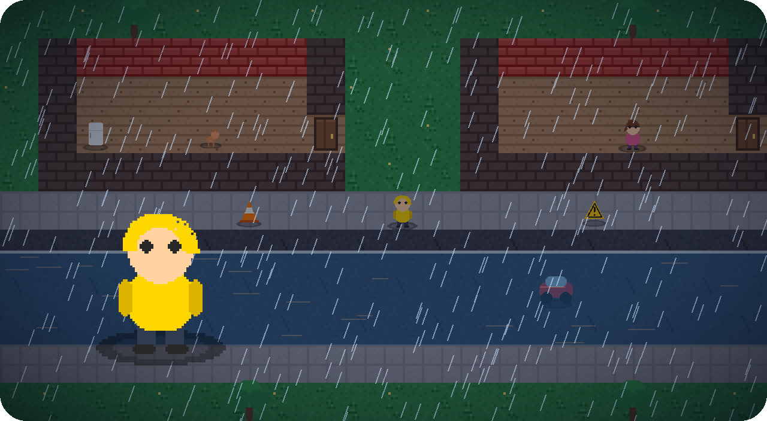



SEMINÁRIO RRD 2026 | OFICINA
HIDRO: um jogo para educar em redução de riscos
Conhecer, aplicar e avaliar. Oficina para agentes de proteção e defesa civil e pesquisadores.
Cena do jogo HIDRO
Antonio Idêrlian Pereira de Sousa
Notes:
ABERTURA (parte dos 10 min iniciais). Oficina de 90 minutos para agentes de proteção e defesa civil e pesquisadores. Objetivos: conhecer o HIDRO, discutir como usá-lo nas escolas e aplicar e avaliar o jogo com esta turma. Não foi possível ler o programa oficial do Seminário RRD 2026 na hora de montar este material: confirme duração, número de participantes e infraestrutura (computadores ou celulares, internet, projetor).
Pergunte: quem já realizou ações educativas em escolas? quem já usou jogos digitais em ações educativas?

Slide 2



ABERTURA
O que vamos fazer juntos
Conhecer o HIDRO: o que é, como ensina e o que ele registra.
Explorar formas de usar nas escolas: com o apoio da Defesa Civil e da pesquisa: modelos, atividades, BNCC e inclusão.
Aplicar e avaliar com esta turma: sua experiência de jogo e a validação técnica do conteúdo, para aperfeiçoar o jogo.
Notes:
OBJETIVOS (2 min). Três objetivos. O terceiro é o que diferencia esta oficina: vocês são especialistas e sua opinião ajuda a corrigir e a adaptar o jogo antes de ele chegar a mais escolas.

Slide 3
ABERTURA
Roteiro da oficina (90 min)
10
10
20
12
min
min
min
min
Abertura, contexto, consentimento e pré
O jogo: demonstração
Jogue e observe
Formas de uso nas escolas
25
8
5
min
min
min
Avaliação com a turma
Plano de parceria
Devolutiva e encerramento
Notes:
ROTEIRO (2 min). Total de 90 minutos. A avaliação com a turma (25 min) é composta por: pós-teste e experiência (7 min), validação de conteúdo (10 min) e roda de conversa (8 min). O consentimento e o pré-teste (7 min) acontecem na abertura. Se a oficina for mais curta (60 min), reduza as formas de uso e faça o plano de parceria como tarefa.

Slide 4



CONTEXTO
A educação faz parte da prevenção
Marco de Sendai (2015-2030)
Lei 12.608/2012
BNCC: a linguagem das escolas
Prioriza incorporar o conhecimento sobre o risco de desastres na educação formal e não formal e reconhece crianças e jovens como agentes de mudança.
A PNPDEC prevê orientar as comunidades a adotar comportamentos adequados de prevenção e resposta. O art. 29 acrescentou à LDB a inclusão dos princípios de defesa civil nos currículos (confira a redação vigente).
Competências Gerais, temas transversais (Meio Ambiente, Cidadania e Civismo) e habilidades de Geografia, Ciências e Matemática. Conhecê-la facilita a parceria com professores.
Notes:
CONTEXTO (5 min). Para quem atua em defesa civil e pesquisa: a educação é parte da prevenção. (1) Marco de Sendai 2015-2030: prioriza incorporar o conhecimento sobre o risco de desastres na educação formal e não formal e reconhece crianças e jovens como agentes de mudança. (2) Lei 12.608/2012: a PNPDEC prevê orientar as comunidades a adotar comportamentos adequados de prevenção e de resposta em situação de desastre; o art. 29 acrescentou à LDB a orientação de incluir os princípios de proteção e defesa civil nos currículos do ensino fundamental e médio. Atenção: o art. 26 da LDB foi reorganizado depois (Lei 13.415/2017); confira a redação vigente antes de citar. (3) BNCC: é a linguagem que as escolas usam para planejar; conhecê-la facilita a parceria.

Slide 5


CONTEXTO
Saber o que é não basta: é preciso saber decidir
Conceitos
Procedimentos
Atitudes
O que são alagamento, enxurrada, enchente e deslizamento; por que acontecem.
O que fazer e em que ordem: proteja-se, avise (199), aja com segurança.
Cuidar de si e dos outros, cooperar, agir com responsabilidade.
Educação para redução de riscos de desastres é um campo relativamente recente: há necessidade de avançar em metodologias que ensinem a decidir.
Notes:
DESAFIO PEDAGÓGICO (5 min). Saber definir enchente não é o mesmo que saber o que fazer quando a água sobe. A educação para RRD precisa trabalhar três dimensões: conceitos (o que é), procedimentos (o que fazer e em que ordem) e atitudes (cuidar de si e do outro, cooperar, agir com responsabilidade).
A literatura sobre educação para redução de riscos de desastres (ERRD) aponta que pesquisas e práticas são relativamente recentes e que há necessidade de avançar na concepção de metodologias. Um exemplo é o artigo sobre o minicurso "Ações educativas para a redução de riscos e desastres" (II Seminário Internacional de Riscos e Desastres Socioambientais, 2019), disponível na Redalyc (doi: 10.19180/1809-2667.v23n12021p299-314).
Pergunta ao público: que metodologias vocês já usam para trabalhar decisão e procedimento, e não só conceito?

Slide 6
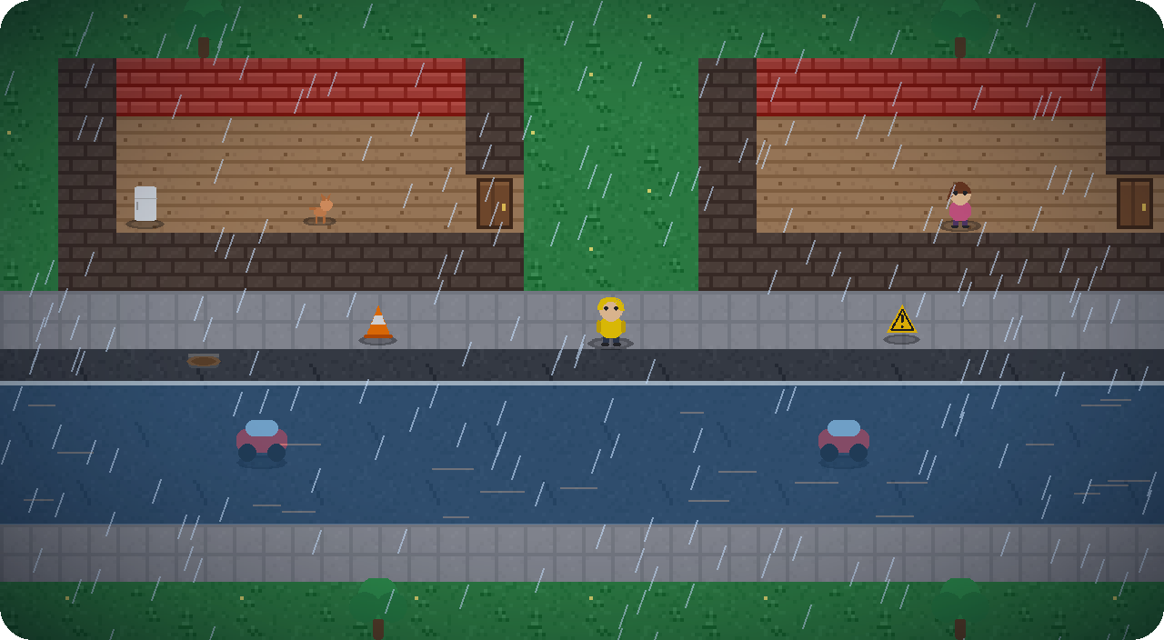
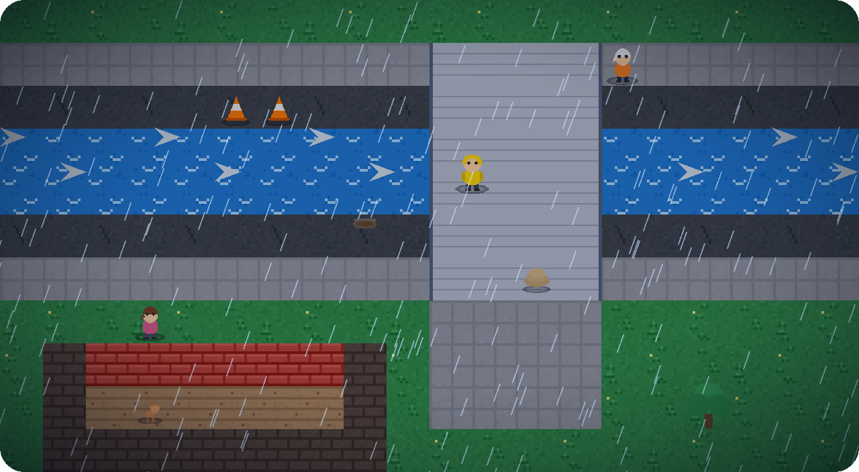


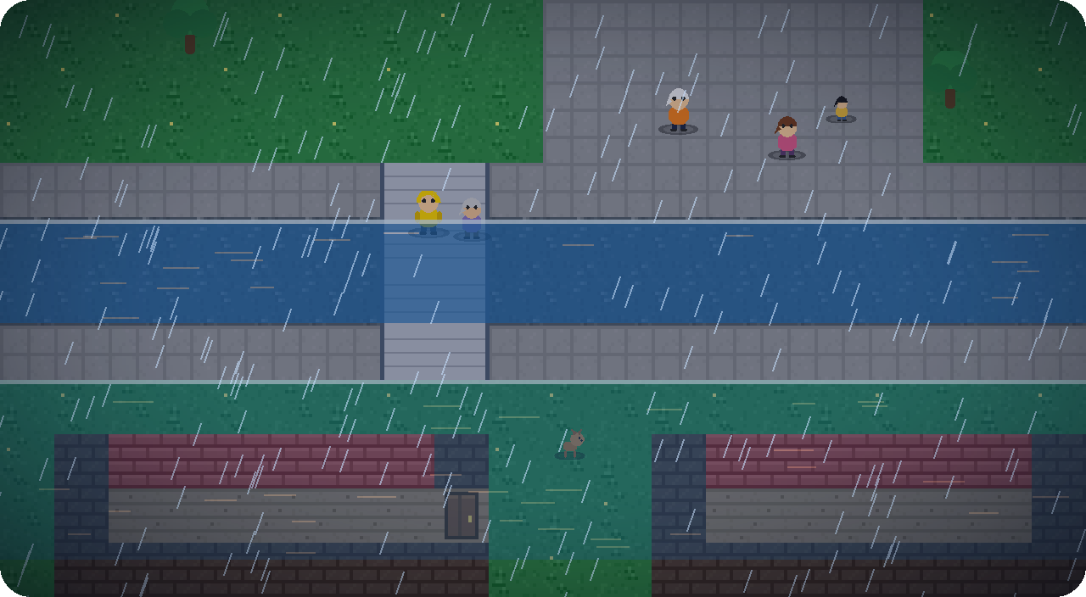
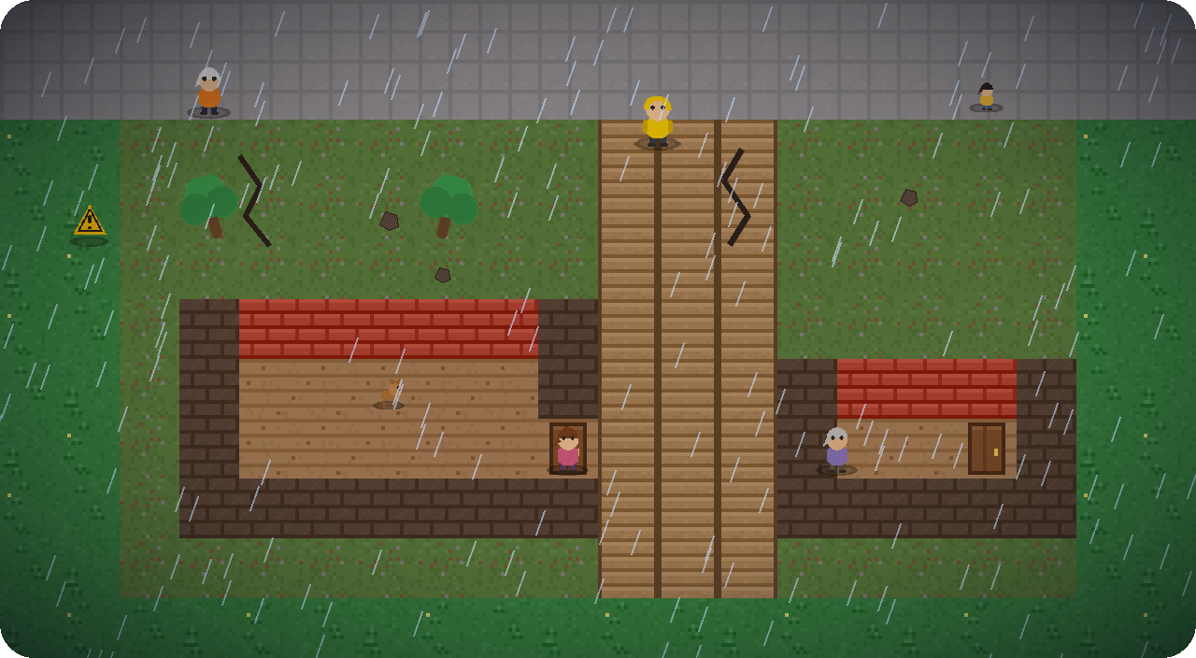

O JOGO
O HIDRO em uma página
O que é
Jogo educativo em pixel-art: você é o Hidro e decide, com o relógio correndo.
4 cenários
Alagamento, enxurrada, enchente e deslizamento.
ALAGAMENTO
ENXURRADA
Onde roda
No navegador: computador, tablet ou celular (toque).
Como ensina
Protocolo, decisões, consequências, quiz e mito ou verdade.
ENCHENTE
DESLIZAMENTO
Notes:
O HIDRO EM UMA PÁGINA (4 min). Jogo educativo digital em pixel-art, que roda no navegador (computador, tablet ou celular). O estudante é o Hidro e precisa proteger casa, rua e comunidade em quatro cenários, seguindo um protocolo real de autoproteção. Traz quiz, conversas de mito ou verdade, glossário, medalhas, Modo Professor e opções de acessibilidade. Não coleta dados pessoais: o progresso fica no aparelho.
Público do jogo: estudantes do Ensino Fundamental, com apoio de professores e de agentes de proteção e defesa civil. Público desta oficina: agentes de proteção e defesa civil e pesquisadores, que podem levar o jogo às escolas e ajudar a validá-lo.

Slide 7
O JOGO
O que cada mecânica ensina
Mecânica do jogo | O que ensina
Ordem obrigatória (EPI, 199, ação) | Que o protocolo tem sequência e que a proteção pessoal vem primeiro.
Relógio do desastre | Urgência e priorização. Pausa durante os diálogos e o quiz.
Game over com explicação | Consequência de decisões perigosas, com nova tentativa (erro seguro).
Mito ou verdade | Confronta concepções alternativas comuns.
Quiz, glossário e medalhas | Conceitos, vocabulário técnico (nome técnico e popular) e feedback.
Modo Professor | Registro de decisões seguras e perigosas e do quiz, para avaliação.
Modo calmo | Sem relógio e sem efeitos: acessibilidade sensorial e menos ansiedade.
Dificuldade (Fácil/Normal/Difícil) | Velocidade do perigo ajustável: diferenciação entre turmas ou estudantes.
Notes:
MECÂNICAS E APRENDIZAGEM (5 min). Cada mecânica do jogo tem uma intenção pedagógica.
- Ordem obrigatória: ensina que o protocolo tem sequência (proteção pessoal, aviso, ação). O jogo bloqueia e explica.
- Relógio do desastre: ensina urgência e priorização, mas pausa durante diálogos e quiz.
- Game over com explicação: mostra a consequência de decisões perigosas e permite tentar de novo (erro seguro).
- Mito ou verdade: confronta concepções alternativas.
- Quiz e glossário: consolidam conceitos e vocabulário técnico com o nome popular ao lado.
- Modo Professor: registro de decisões seguras e perigosas e do quiz por fase.
- Modo calmo: efeitos reduzidos e sem relógio, para sensibilidade sensorial, ansiedade ou primeiro contato.
- Dificuldade (Fácil/Normal/Difícil): ajusta a velocidade com que o perigo cresce, útil para diferenciar entre turmas ou estudantes.

Slide 8
O JOGO
Demonstração ao vivo
1
Menu e glossário
2
Fase 1
3
Erro seguro
Seletor de fases e tecla G.
Capa, 199, disjuntor e ordem do protocolo.
Poço de visita sem tampão: aviso e game over explicado.
4
Leitura da tela
5
Modo Professor
6
Modo calmo
Medidor de risco, próximo passo e seta-guia.
Tecla T: decisões seguras e perigosas e quiz.
Tecla C: sem relógio e sem efeitos.
Notes:
DEMONSTRAÇÃO AO VIVO (15 min com perguntas). Abra o jogo no projetor. Roteiro: (1) menu: mostre o seletor de fases e o glossário (G); (2) Fase 1: equipar a capa, ligar para o 199, desligar o disjuntor; (3) chegue perto do poço de visita sem tampão para mostrar o aviso e o game over com explicação; (4) mostre o medidor de risco e a seta-guia; (5) abra o Modo Professor (T); (6) ligue o modo calmo (C) e mostre a diferença. Se a internet falhar, use as capturas dos slides da oficina dos alunos.

Slide 9
ATIVIDADE 1
Jogue e observe, com olhar de especialista (20 min)
Como fazer
O que observar
Os conceitos e os termos técnicos estão corretos?
O protocolo coincide com a prática da Defesa Civil?
As situações e os perigos são realistas?
A linguagem serve a estudantes do 6º ao 9º ano?
Há falhas técnicas, barreiras ou o que adaptar ao seu município?
Formem duplas (uma pessoa joga, a outra anota).
Escolham a Fase 1 ou a Fase 2.
Numa rodada, liguem o modo calmo (tecla C) e comparem.
Troquem os papéis.
Anotem na Ficha de observação técnica.
Notes:
JOGUE E OBSERVE (20 min). Em duplas, cada participante joga uma fase (sugestão: Fase 1 ou Fase 2) e anota na Ficha de observação técnica (Instrumento 5) o que chamar a atenção: conceitos, terminologia, protocolo, realismo, linguagem, falhas técnicas e acessibilidade. Numa rodada, ligue o modo calmo (tecla C) e compare. Se houver poucos aparelhos, use o modo turma: um projetor e a plateia decide por votação. Circule pela sala e ajude com dúvidas técnicas. Ao final, peça que guardem as fichas: elas serão usadas na validação e na roda de conversa.

Slide 10
ATIVIDADE 2
Como será a avaliação com esta turma
1
2
3
4
5
Abertura
Jogo
Pós e experiência
Validação de conteúdo
Roda de conversa
Finalidade, consentimento e código; perfil e pré (7 min).
Jogam e anotam observações técnicas (20 min).
Confiança, experiência, intenção de uso e utilidade (7 min).
Notas de 1 a 4 em 24 itens (10 min).
Devolutiva coletiva e ideias de parceria (8 min).
Participação voluntária e anônima (códigos, sem nomes). O jogo não coleta dados pessoais. Dados usados em pesquisa dependem de consentimento e aprovação do Comitê de Ética; caso contrário, servem apenas para aperfeiçoar o jogo.
Notes:
COMO SERÁ A AVALIAÇÃO COM ESTA TURMA (4 min). Explique com transparência. A participação é voluntária e anônima: cada pessoa usa um código, não o nome. O consentimento e o pré-teste acontecem na abertura (Instrumentos 1 e 2). Depois do jogo, vêm o pós e a experiência (Instrumento 3), a validação de conteúdo (Instrumento 4) e a roda de conversa (Instrumento 6). Os dados são lançados na planilha, que calcula médias e o índice de validade de conteúdo. Transparência ética: se os dados forem usados em pesquisa, é preciso consentimento e aprovação do Comitê de Ética; se for apenas devolutiva para aperfeiçoar o jogo, use formulários anônimos. Ajuste o que for dito de acordo com a situação real.

Slide 11
VALIDAÇÃO
Validação de conteúdo: o que vamos pedir a vocês
A
Precisão técnica dos conceitos
B
Protocolo de autoproteção
C
Cenários do jogo
Fenômenos, escoamento, microdrenagem, termos e sinais de alerta.
Ordem, energia elétrica, evacuação, mochila e telefones.
Realismo das quatro fases e dos perigos físicos.
D
Linguagem e mensagens
E
Adequação pedagógica
F
Aplicabilidade e inclusão
Clareza, mito ou verdade, mensagens de erro, quiz e glossário.
Objetivos, pressão de tempo e integração com ações educativas.
Viabilidade em escolas públicas, poucos aparelhos e acessibilidade.
Nota de 1 a 4: 1 inadequado | 2 revisão importante | 3 adequado com pequenos ajustes | 4 totalmente adequado
Notes:
VALIDAÇÃO DE CONTEÚDO (4 min). Aqui a expertise do público é o dado mais importante. São 24 itens em 6 dimensões (A a F). Escala de 1 a 4: 1 inadequado; 2 precisa de revisão importante; 3 adequado com pequenos ajustes; 4 totalmente adequado. Quem der 1 ou 2 escreve a sugestão de ajuste. Cada participante avalia apenas as dimensões da sua área, se preferir. A planilha calcula o I-CVI por item (nº de notas 3 ou 4 dividido pelo nº de avaliadores) e o índice geral. Referências usuais: I-CVI de 1,00 com até 5 avaliadores e de 0,78 ou mais com 6 ou mais (Lynn, 1986); S-CVI/Ave de 0,90 ou mais (Polit e Beck, 2006). Explique que não é uma prova: é a forma de registrar onde o jogo precisa melhorar.

Slide 12

FORMAS DE USO
O papel da Defesa Civil e da pesquisa junto às escolas
Formação
Apoio às ações
Capacitar professores e equipes escolares com o jogo e o material.
Palestras, oficinas, semana de prevenção e simulados com o jogo como estação.
Validação e adaptação local
Pesquisa e avaliação
Conferir fenômenos, telefones e alertas do município e propor ajustes.
Estudos de aprendizagem, de implementação e de acessibilidade em parceria.
Notes:
PAPEL DA DEFESA CIVIL E DA PESQUISA (4 min). Vocês têm quatro papéis possíveis junto às escolas. (1) Formação: capacitar professores e equipes com o jogo e o material. (2) Apoio às ações: palestras, oficinas, semana de prevenção e simulados, com o jogo como estação. (3) Validação e adaptação local: garantir que fenômenos, telefones e alertas correspondam à realidade do município. (4) Pesquisa e avaliação: estudos de aprendizagem, de implementação e de acessibilidade, em parceria com universidades.

Slide 13






POSSIBILIDADES
Seis formas de usar o HIDRO na escola
A. Oficina de 2 aulas
B. Rotação por estações
C. Projeto interdisciplinar
Base teórica e jogo em duplas. Ideal para começar.
Poucos aparelhos: jogo, experimento, mapa e cartas em rodízio.
Geografia, Ciências, Matemática, Português e Artes em 2 a 3 semanas.
D. Semana de prevenção
E. Formação de professores e agentes
F. Clube, eletiva ou turno integral
HIDRO como estação, ao lado de palestra e simulado com a Defesa Civil.
Vivenciar, discutir e planejar a aplicação.
Trilhas de enriquecimento e projetos de longo prazo.
Notes:
POSSIBILIDADES DE USO (3 min de visão geral, depois um slide por modelo). O HIDRO não precisa ser aplicado sempre da mesma forma. Escolha o modelo pela realidade da escola: tempo, número de aparelhos, parceiros e objetivos.

Slide 14
MODELO A
Oficina de 2 aulas (100 min)
Aula 1: Descobrir e preparar (50 min)
Aula 2: Jogar e refletir (50 min)
Acolhida e conhecimentos prévios (8 min)
Base teórica: infiltração, escoamento e microdrenagem (17 min)
Os quatro fenômenos e sinais de alerta (10 min)
Mito ou verdade (10 min)
Protocolo e regras do jogo (5 min)
Organização em duplas com papéis (5 min)
Jogo: Fase 1 e Fase 2 com ficha de observação (25 min)
Roda de conversa (12 min)
Bilhete de saída e missão para casa (8 min)
Papel da Defesa Civil e da pesquisa: palestra de abertura ou fechamento e apoio na roda de conversa.
Notes:
MODELO A (3 min). É o plano de aula completo do site. Aula 1: acolhida, base teórica (infiltração e escoamento, microdrenagem, risco), os quatro fenômenos, mito ou verdade e protocolo. Aula 2: organização, jogo em duplas (2 fases), roda de conversa e bilhete de saída. Existe uma versão para 1 aula. Bom para: escolas com uma ou duas aulas de Geografia ou Ciências e alguns computadores.

Slide 15


MODELO B
Rotação por estações (4 x 15 min)
Estação 1: Jogo
Estação 2: Experimento
Estação 3: Mapa
Estação 4: Cartas
HIDRO em duplas, com ficha de observação.
Chuva na maquete: infiltração e escoamento.
Croqui do entorno com pontos de risco.
Mito ou verdade e treino do protocolo.
Ideal para poucos aparelhos (2 ou 3 na estação do jogo). Papel da Defesa Civil: conduzir a estação de mito ou verdade e do protocolo.
Notes:
MODELO B (3 min). Rotação por estações resolve o problema de poucos aparelhos. Divida a turma em 4 grupos; cada estação dura cerca de 15 minutos (total de 60 min). Estações: 1) jogo HIDRO (2 ou 3 aparelhos); 2) experimento chuva na maquete; 3) mapa de riscos (croqui do entorno); 4) mito ou verdade e treino do protocolo. O professor circula e ao final há uma síntese coletiva. Exige mais organização prévia (materiais) e um monitor por estação, se possível.

Slide 16
MODELO C
Projeto interdisciplinar (2 a 3 semanas)
Semana 1
Semana 2
Semana 3
Descobrir
Jogar e investigar
Comunicar
Geografia e Ciências
Geografia e Matemática
Língua Portuguesa e Artes
Base teórica, experimento de infiltração e maquete de encosta.
Jogo em duplas, gráficos, porcentagens e mapa de riscos.
Campanha (cartaz, podcast, vídeo), debate e mostra final.
Produto final: mostra na escola. Papel da Defesa Civil e da pesquisa: devolutiva técnica dos mapas de risco.
Notes:
MODELO C (3 min). Projeto interdisciplinar de 2 a 3 semanas. Semana 1 (Geografia e Ciências): base teórica e experimento de infiltração. Semana 2 (Geografia e Matemática): jogo, gráficos e porcentagens, mapa de riscos. Semana 3 (Língua Portuguesa e Artes): campanha de comunicação, debate e mostra final. O produto final pode ser uma mostra na escola ou a entrega das sugestões à gestão e à Defesa Civil. Bom para escolas com planejamento coletivo.

Slide 17

MODELO D
Semana de prevenção com a Defesa Civil
Palestra ou conversa com agente da Defesa Civil
HIDRO como estação de aprendizagem
Exposição dos mapas de riscos dos estudantes
Simulado de evacuação conduzido pela escola com a Defesa Civil (quando existir)
O jogo prepara o terreno, mas não substitui o simulado real nem as orientações da Defesa Civil local.
Notes:
MODELO D (3 min). Semana de prevenção ou mostra de ciências: o HIDRO entra como estação de aprendizagem, ao lado de palestra de um agente de Defesa Civil, exposição de mapas de risco produzidos pelos estudantes e, quando existir, um simulado de evacuação conduzido pela escola com a Defesa Civil. Importante: o jogo prepara o terreno, mas não substitui o simulado real nem as orientações da Defesa Civil local.

Slide 18

MODELOS E E F
Formação e projetos de longo prazo
E. Formação de professores e equipes escolares
F. Clube, eletiva ou turno integral
Agentes e pesquisadores como formadores
Vivenciar o jogo como estudante
Discutir a proposta pedagógica e a BNCC
Articular com núcleos comunitários de defesa civil, onde existirem
Trilhas de enriquecimento (mapas, SIG, vazão)
Projeto de diagnóstico de risco da escola
Criação de fase e de quiz (em papel)
Estudantes como monitores das oficinas
Notes:
MODELOS E e F (3 min). E: formação de professores, gestores e agentes: use o HIDRO como recurso de formação. O grupo vivencia o jogo, discute a proposta pedagógica e planeja a aplicação (foi o que fizemos hoje). Ideal em jornadas pedagógicas e encontros de formação continuada, com 3 a 4 horas. Em alguns municípios existem núcleos comunitários de defesa civil (NUDEC) e programas de defesa civil nas escolas: verifique o que há na sua região. F: clube, eletiva ou turno integral: permite trilhas de enriquecimento (mapas com SIG, projeto de diagnóstico, criação de fase) e projetos de longo prazo.

Slide 19
BNCC
Para conversar com as escolas: a BNCC
Ano | Componente | Habilidade | Em resumo
6º | Geografia | EF06GE04 | Ciclo da água e escoamento superficial urbano e rural
6º | Geografia | EF06GE09, EF06GE12 | Modelos e perfis (maquete de encosta); recursos hídricos e ambientes urbanos
6º | Matemática | EF06MA13, EF06MA32, EF06MA33 | Porcentagens; gráficos de dados ambientais; planilhas
7º | Geografia | EF07GE09, EF07GE10 | Mapas temáticos (mapa de riscos) e gráficos
7º | Ciências e Matemática | EF07CI08, EF07MA02 | Impactos de catástrofes naturais; porcentagens
8º | Ciências | EF08CI16 | Iniciativas para o equilíbrio ambiental (debate)
9º | Ciências | EF09CI13 | Propor iniciativas para problemas ambientais da comunidade (campanha)
Competências Gerais 1, 2, 5, 7, 8, 9 e 10. Temas transversais: Meio Ambiente, Cidadania e Civismo, Ciência e Tecnologia.
Notes:
BNCC (5 min). Os textos integrais das habilidades estão no Plano de aula. A articulação é uma proposta: escolha o que dialoga com o seu planejamento. Códigos conferidos com o texto da BNCC (2018). Atenção: o currículo do seu estado ou município pode adaptar a redação. Para o 8º e o 9º ano, a articulação se dá sobretudo por Ciências, pelas Competências Gerais e pelos temas transversais; confira no seu currículo as habilidades de Geografia da unidade temática Natureza, ambientes e qualidade de vida.

Slide 20
ATIVIDADES
Atividades para aplicar com os estudantes
Chuva na maquete
Encosta em caixa
Mapa de riscos do bairro
6º e 7º
6º ao 9º
6º ao 9º
Mito ou verdade (cartas)
Treino do protocolo (dramatização)
Gráficos e porcentagens
6º ao 9º
6º ao 9º
6º e 7º
Campanha de comunicação
Debate: quem faz o quê?
Cartão de Emergência da Família
7º ao 9º
8º e 9º
6º ao 9º
Diário do Hidro
Projeto: crie a sua fase
6º ao 9º
8º e 9º
No Caderno de atividades: objetivo, BNCC, materiais, passo a passo, variações de inclusão e avaliação.
Notes:
ATIVIDADES PARA APLICAR (3 min). O Caderno de atividades descreve 11 atividades com objetivo, BNCC, materiais, passo a passo, variações para TEA e altas habilidades e forma de avaliar. Destaque duas: Chuva na maquete (experimento de infiltração e escoamento, com cálculo de porcentagem) e o Mapa de riscos do bairro (mapa temático). Ambas ligam o jogo ao território dos estudantes.

Slide 21

INCLUSÃO
Estudantes autistas: recursos e estratégias
No jogo (versão 3.4)
Na sala de aula
Modo calmo (tecla C): efeitos reduzidos e sem relógio
Botão SOM, alto contraste (H) e guia (K)
Pausa a qualquer momento
Preferências salvas no aparelho
Agenda visual e história social antes da oficina
Avisar antes de cada mudança de momento
Papéis claros na dupla e opção de observar antes
Cartões de comunicação (pausa, não entendi, ajuda)
Linguagem literal e tempo extra
Limites: textos longos, sem narração e sem ajuste de letra.
Notes:
INCLUSÃO: ESTUDANTES AUTISTAS (4 min). Não há receita única: o autismo é muito variado. Converse com a família e com o AEE. O que o jogo oferece: modo calmo (tecla C ou menu PAUSAR) que liga efeitos reduzidos (sem relâmpagos, tremor de tela e flash) e sem relógio (o perigo não cresce com o tempo); dificuldade ajustável (Fácil/Normal/Difícil, no menu PAUSAR); botão SOM; alto contraste (H); guia (K); pausa a qualquer momento; preferências salvas no aparelho. Limites: textos longos e sem narração, linguagem figurada, sem ajuste de tamanho de letra dentro do jogo, controles que exigem coordenação. Estratégias: agenda visual, história social, avisos antes de mudanças, papéis claros na dupla, cartões de comunicação, tempo extra, linguagem literal. O Guia de inclusão traz agenda visual, história social e cartões prontos para imprimir.

Slide 22
INCLUSÃO
Altas habilidades ou superdotação: enriquecer
Tipo I
Tipo II
Tipo III
Explorar
Treinar habilidades
Investigar
Conhecer dados e mapas reais de risco e alertas do município; ouvir um agente da Defesa Civil.
Método racional de vazão, curvas de nível, introdução ao QGIS, escrita técnica.
Diagnóstico de risco da escola, análise dos registros do Modo Professor, criação de fase e quiz.
A identificação é feita por avaliação especializada. Ofereça o enriquecimento a quem se interessar, sem rotular.
Notes:
INCLUSÃO: ALTAS HABILIDADES OU SUPERDOTAÇÃO (3 min). A identificação é feita por avaliação especializada: não rotule estudantes em sala, ofereça enriquecimento a quem se interessar. Modelo Triádico de Enriquecimento (Renzulli): Tipo I (exploratórias), Tipo II (treinamento em grupo) e Tipo III (investigações de problemas reais). Exemplos: dados e mapas de risco do município (por exemplo, materiais do Serviço Geológico do Brasil e do Cemaden, quando disponíveis); método racional Q = 0,278 x C x i x A; QGIS; diagnóstico de risco da escola; criar fase e quiz. Lembre da dupla condição (altas habilidades e autismo) e combine os apoios.

Slide 23
PESQUISA
Ideias de pesquisa e colaboração
1
Aprendizagem
2
Validade e adaptação regional
Pré e pós-teste, idealmente com grupo de comparação.
Novos grupos de especialistas; adaptar fenômenos, mapas e alertas a outros municípios.
3
Inclusão e acessibilidade
4
Implementação
Barreiras e facilitadores para estudantes autistas e com altas habilidades.
O que ajuda ou dificulta o uso em escolas públicas: tempo, aparelhos e formação.
Instrumentos prontos e cuidados éticos: página Avaliação do site e material da oficina.
Notes:
IDEIAS DE PESQUISA E COLABORAÇÃO (3 min). Para os pesquisadores da sala: quatro linhas possíveis. (1) Aprendizagem: pré e pós-teste, idealmente com grupo de comparação. (2) Validade de conteúdo e adaptação regional: repetir a validação com outros grupos de especialistas e adaptar mapas, fenômenos e alertas a diferentes municípios. (3) Inclusão e acessibilidade: barreiras e facilitadores para estudantes autistas e com altas habilidades. (4) Implementação: o que ajuda ou dificulta o uso em escolas públicas (tempo, aparelhos, formação). Os instrumentos e os cuidados éticos estão no material de avaliação.

Slide 24
AVALIAÇÃO
Como avaliar a metodologia do jogo
Perguntas
Desenho e instrumentos
Ética e análise
O jogo aumenta o conhecimento e a percepção de preparo? Como é a experiência, inclusive de estudantes autistas e com altas habilidades?
Pré e pós-teste + observação + registros do Modo Professor + grupo focal e entrevistas.
TCLE, TALE e CEP (Res. CNS 510/2016). Wilcoxon ou t pareado e ganho normalizado (Hake, 1998).
As escalas foram elaboradas para esta oficina e não são validadas: interprete com cautela.
Notes:
AVALIAR A METODOLOGIA (4 min). Se você deseja investigar o jogo (pesquisa), o material de Instrumentos de avaliação traz: questionário de conhecimentos de 12 itens mais 2 abertas para pré e pós; escala de percepção de preparo; escala de experiência com o jogo; roteiro de observação; ficha de registro do Modo Professor; roteiros de grupo focal e de entrevista com professores. Desenho sugerido: pré e pós-teste em uma turma, somado a observação, registros do Modo Professor e grupo focal. Análise: Wilcoxon ou t pareado e ganho normalizado (Hake, 1998). Ética: autorização da escola, TCLE e TALE e aprovação no CEP (Resolução CNS 510/2016). As escalas foram elaboradas para esta oficina e não são validadas: interprete com cautela.

Slide 25
ATIVIDADE 3
Construa o seu plano de parceria com escolas (8 min)
Minha instituição e o município
Escolas ou redes que atendo
Modelo de uso que faz sentido (A a F)
O papel da minha instituição
Recursos e parceiros
Como acompanhar ou pesquisar
Primeiro passo nos próximos 30 dias
Notes:
PLANO DE PARCERIA (8 min). Cada participante (ou grupo da mesma instituição) preenche a tabela com o seu contexto e escolhe um modelo de uso. Frases curtas. No final, 2 ou 3 voluntários compartilham. A tabela é editável: você pode projetar e preencher com o grupo ou imprimir uma cópia por participante.

Slide 26
DEVOLUTIVA
Resultados de hoje (para preencher ao vivo)
Confiança antes e depois
Experiência com o jogo
Validação de conteúdo
Cole aqui o gráfico ou os números da planilha
Cole aqui o gráfico ou os números da planilha
Cole aqui o gráfico ou os números da planilha
Média dos 5 itens, pré e pós (aba Resumo)
% de concordância por item e itens de desconforto
I-CVI por dimensão e itens a revisar
Turma pequena e amostra de conveniência: apresentar de forma descritiva, sem generalizar.
Notes:
DEVOLUTIVA DOS RESULTADOS (5 min). Ao final, mostre à turma os resultados da própria oficina. Abra a planilha, aba Resumo, e cole aqui os gráficos ou os números principais: confiança antes e depois, experiência com o jogo e o índice de validade de conteúdo (I-CVI) por dimensão, com os itens a revisar. Comente os limites: turma pequena, amostra de conveniência, escalas não validadas. Agradeça as contribuições e informe como os ajustes serão registrados no quadro de decisões.

Slide 27






CUIDADOS
Cuidados e limites
Não substitui o simulado real nem as orientações da Defesa Civil local.
Conteúdo geral: adapte ao município e confirme telefones e alertas locais.
Nunca ligue de verdade para 199, 193 ou 192 para treinar.
Acolha emoções: alguns estudantes viveram enchentes ou perdas.
A efetividade do jogo ainda está em avaliação. Licenciamento em definição.
Dados desta oficina só entram em pesquisa com consentimento e aprovação do Comitê de Ética.
Notes:
CUIDADOS E LIMITES (3 min). Seja transparente com o público. (1) O jogo não substitui simulados nem treinamentos da Defesa Civil. (2) Os conteúdos são gerais: adapte ao município e confirme telefones e serviços de alerta locais. (3) Nunca ligue de verdade para 199, 193 ou 192 para treinar. (4) Acolha emoções: alguns estudantes viveram enchentes. (5) A efetividade do jogo ainda está em avaliação. (6) Licenciamento e direitos de uso: em definição; use para fins educacionais com crédito e consulte o autor para outros usos.

Slide 28
MATERIAIS
Onde encontrar tudo
Jogo HIDRO
aigeogames.itch.io/hidro-educacao-reducao-riscos-ufgd
Site com os materiais
[endereço do site]
Insira aqui o QR code do site
Para baixar
Plano de aula, caderno de atividades, guia de inclusão, instrumentos de avaliação, instrumentos da oficina e planilha
Contato
antonioiderlian@outlook.com | antoniosousa@ufgd.edu.br
Escaneie para acessar os materiais
Notes:
MATERIAIS (3 min). Apresente onde encontrar tudo. Substitua os campos entre colchetes pelo endereço do site e insira o QR code antes da oficina. O jogo está no itch.io. No site: plano de aula com BNCC, caderno de atividades, guia de inclusão, instrumentos de avaliação, slides das oficinas e cartões para imprimir.

Slide 29
REFERÊNCIAS
Referências
BRASIL. Ministério da Educação. Base Nacional Comum Curricular. Brasília: MEC, 2018.
BRASIL. Lei nº 12.608, de 10 de abril de 2012 (PNPDEC), art. 29; e Lei nº 9.394/1996 (LDB), art. 26.
UNISDR. Marco de Sendai para a Redução do Risco de Desastres 2015-2030. Genebra: UNISDR, 2015.
CAST. Universal Design for Learning Guidelines version 2.2. 2018.
RENZULLI, J. S. The Enrichment Triad Model. Mansfield Center: Creative Learning Press, 1977.
HAKE, R. R. Interactive-engagement versus traditional methods. American Journal of Physics, v. 66, n. 1, p. 64-74, 1998.
BRASIL. Lei nº 12.764/2012; Lei nº 13.146/2015; Política Nacional de Educação Especial na Perspectiva da Educação Inclusiva (MEC, 2008).
BRASIL. Conselho Nacional de Saúde. Resolução nº 510, de 7 de abril de 2016.
LYNN, M. R. Determination and quantification of content validity. Nursing Research, v. 35, n. 6, p. 382-386, 1986.
POLIT, D. F.; BECK, C. T. The content validity index: are you sure you know what's being reported? Research in Nursing & Health, v. 29, n. 5, p. 489-497, 2006.
SOUSA, A. I. P. HIDRO: Redução de Riscos. Jogo educativo digital. Versão 3.4. Dourados: UFGD, 2026.
Notes:
REFERÊNCIAS. Conferidas com as fontes oficiais quanto aos textos de lei e da BNCC. Verifique sempre a redação vigente.

Slide 30




OBRIGADO
Perguntas e trocas
Obrigado!
Antonio Idêrlian Pereira de Sousa
Geógrafo, mestre e doutorando em Geografia (PPGG/FCH/UFGD). Técnico do Laboratório de Geoprocessamento (FCA/UFGD).
antonioiderlian@outlook.com
antoniosousa@ufgd.edu.br
Currículo Lattes: lattes.cnpq.br/8679039748672255
Notes:
ENCERRAMENTO (10 min). Retome os objetivos. Abra para perguntas e para o compartilhamento dos planos. Convide os participantes a testar o jogo e a enviar sugestões: o material é melhorado com a experiência de quem aplica. Agradeça à organização do Seminário RRD 2026.

